Slide 1
Des lectures estivales pour toutes et tous!
Rendez le club de lecture de votre bibliothèque accessible aux enfants handicapés

Slide 2
Reconnaissance territoriale
Je travaille et je vis à London, sur les terres traditionnelles des peuples attawandaron, anishinaabek, haudenosaunee et lūnaapéewak. Cependant, j’ai grandi dans la région de Nipissing Ouest, dans le Nord de l’Ontario, sur les terres traditionnelles de nombreuses Nations (dont le peuple anishinaabek et les Premières Nations Dokis et Nipissing). Cette expérience m’a beaucoup appris sur les modes de vie et les connaissances autochtones, et j’en suis très reconnaissante. ​
​
La réconciliation est au cœur des activités de l’équipe de rayonnement du CAÉB. Nous reconnaissons l’incidence considérable qu’ont eue les pensionnats autochtones partout au pays. Je tiens à rendre hommage à toutes les personnes de la région de Nipissing Ouest qui ont été envoyées au pensionnat pour autochtones de Spanish, ainsi qu’à celles qui sont décédées en raison des atrocités commises à cet endroit.

Slide 3
Objectifs d’apprentissage
Comment rendre votre club inclusif, de la planification à l’évaluation en passant par la mise en œuvre
Pourquoi les bibliothèques devraient proposer des formats accessibles dans leurs activités de lecture
Prise en compte de l’accessibilité dans les clubs de lecture : suivi de la lecture, cadeaux, etc.
Idées de bricolage et d’activités accessibles

Slide 4
Témoignage
« Ma petite fille a des capacités diverses et est gênée de lire parce qu’elle est en 4e année avec un niveau de lecture de première année. Le club de lecture d’été a transformé cela en « fierté de lire »! Elle a même commencé à lire toute seule au lit le soir avec une lampe de poche – j’en ai pleuré de joie. »
~Fiche de commentaires d’un parent de la bibliothèque publique de Cambridge
Notes:
Avant de commencer, j’aimerais partager un bref témoignage d’un parent d’un usager de la bibliothèque publique de la région de Cambridge en Ontario en matière de sa participation au club de lecture accessible.
(lire la diapo)
Cette histoire montre pourquoi il est important de rendre vos clubs de lecture d’été accessibles et la différence que ceci peut faire pour le public.

Slide 5

Le CAÉB, c’est quoi?
Un service de bibliothèque gratuit offert par le biais des bibliothèques publiques canadiennes
Proposé aux personnes incapables de lire les imprimés de partout au Canada
Fournit des documents à lire en médias substituts (accessibles), notamment en braille, en texte électronique et en version audio

Slide 6
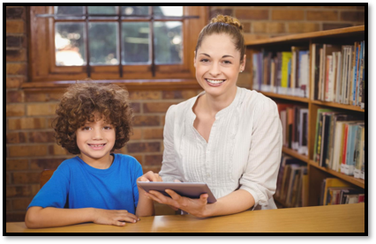
Qui peut emprunter des documents auprès du CAÉB?
Les personnes incapables de lire les imprimés​
​
Ou, en leur nom :​
les bibliothèques publiques​
le personnel enseignant​
d’autres spécialistes

Slide 7
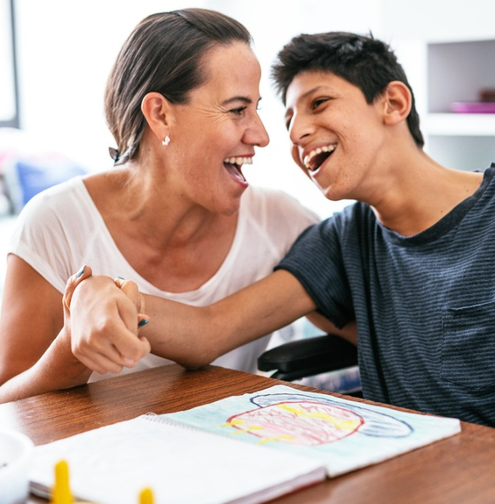
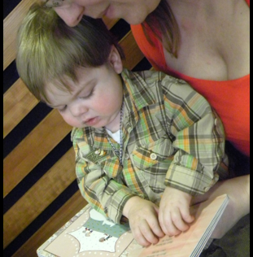
Les incapacités varient…
Visuel
Physique
Apprentissage
Santé mentale
Développement
Trouble auditif
Notes:
Bien sûr, quand on parle des personnes en situation de handicap, on ne parle pas seulement des personnes incapables de lire les imprimés. Certains handicaps sont physiques ou touchent la mobilité. D’autres ne sont pas visibles à l’œil nu; pensons aux problèmes de santé mentale et aux maladies chroniques. ​
Il y a aussi les incapacités auditives. Et ici, attention : plusieurs personnes sourdes ne se considèrent pas comme des personnes en situation de handicap. Certaines, oui, mais pas toutes. Les deux se valent; l’important, c’est de tenir compte des distinctions que font les personnes elles-mêmes. C’est pour ça que vous verrez parfois des phrases comme : « les personnes sourdes ou en situation de handicap » (au lieu de seulement : « les personnes en situation de handicap »). ​

Slide 8
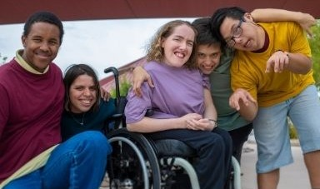
Accessible dès la conception
L’accessibilité = proactive
Plus facile de prévoir que de s’adapter au fur et à mesure
Sentiment d’inclusion et d’appartenance

Slide 9
L’accessibilité, c’est déjà votre réalité!
Communications​
Mesures d’adaptation pour les personnes neurodivergentes​
Partez de ce que vous faites déjà

Slide 10

Rien sur nous, sans nous!
Prenez contact avec les groupes de personnes handicapées de votre région
Invitez-les à vos programmes et événements
Consultez-les au sujet de l’accessibilité

Slide 11

Exemples de clubs de lecture d’été : Colombie-Britannique
Listes de lecture recommandées avec des livres de la collection du CAÉB
Prise en compte de la dyslexie
Suggestions d’adaptation d’activités
Notes:
Avant de vous donner quelques conseils sur des aspects en particulier des clubs de lecture d’été, j'aimerais vous donner un petit aperçu de ce que les deux principaux clubs au Canada font déjà pour rendre leurs programmes accessibles. Avec l’INCA, le CAÉB est le principal consultant en accessibilité du Club de lecture d'été TD. Je parlerai de ce programme dans un instant, mais j’aimerais d’abord mettre en vedette le club de la Colombie-Britannique. Ces clubs créent des listes de lectures recommandées pour leurs participants, qui se rapportent à un thème annuel. Le CAÉB soutient ces clubs en affichant sur son site Web des listes de titres disponibles dans sa collection. L’année dernière, nous avons été très heureux de constater que le club du Nouveau-Brunswick (ils ont maintenant rejoint le Club de lecture d’été TD) avait choisi tous les livres de sa liste dans notre collection. Ainsi, tous leurs titres recommandés étaient disponibles dans au moins un format accessible!
Le Club de lecture d'été de la C.-B. propose sur son site Web une page intitulée « inclusion et accessibilité », qui présente tous les moyens mis en œuvre pour rendre son programme plus accessible, notamment les mesures d’adaptation mises en place dans les activités proposées, les options de suivi de lecture en ligne et sur papier, les considérations relatives à la dyslexie, etc. Mais ce qui est surtout à souligner, c'est que la page d'accueil du site Web contient une vidéo de bienvenue en langue des signes américaine. Cette initiative est positive à plus d’un égard. Tout d’abord, c'est que la vidéo figure au centre de l’écran. Elle n’est pas cachée dans une sous-page difficile à trouver. L’accessibilité est ainsi mise en avant. Mentionnons ensuite l'utilisation de la langue des signes américaine et l’accent mis sur l’inclusion des enfants sourds et malentendants. Ce détail est très important, car les enfants sourds, en particulier ceux en situation de perte auditive sévère à profonde, ont souvent un niveau d’alphabétisation inférieur à celui des autres enfants de leur âge. Il est donc fantastique d’avoir une vidéo démontrant clairement que le club s’adresse également à ces enfants. De plus, la vidéo est sous-titrée et accompagnée d'une voix hors champ, autant de caractéristiques essentielles en matière d’accessibilité.

Slide 12
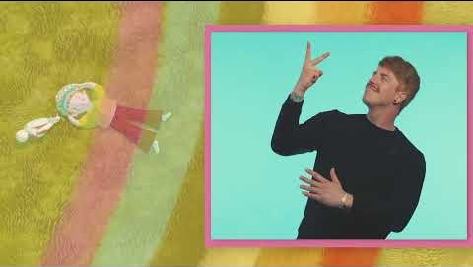
Contes en langue des signes
Notes:
Lien vers la vidéo : https://youtu.be/mnJJXxBBams?si=dzR83qH-Xk-ZEu56&t=10

Slide 13

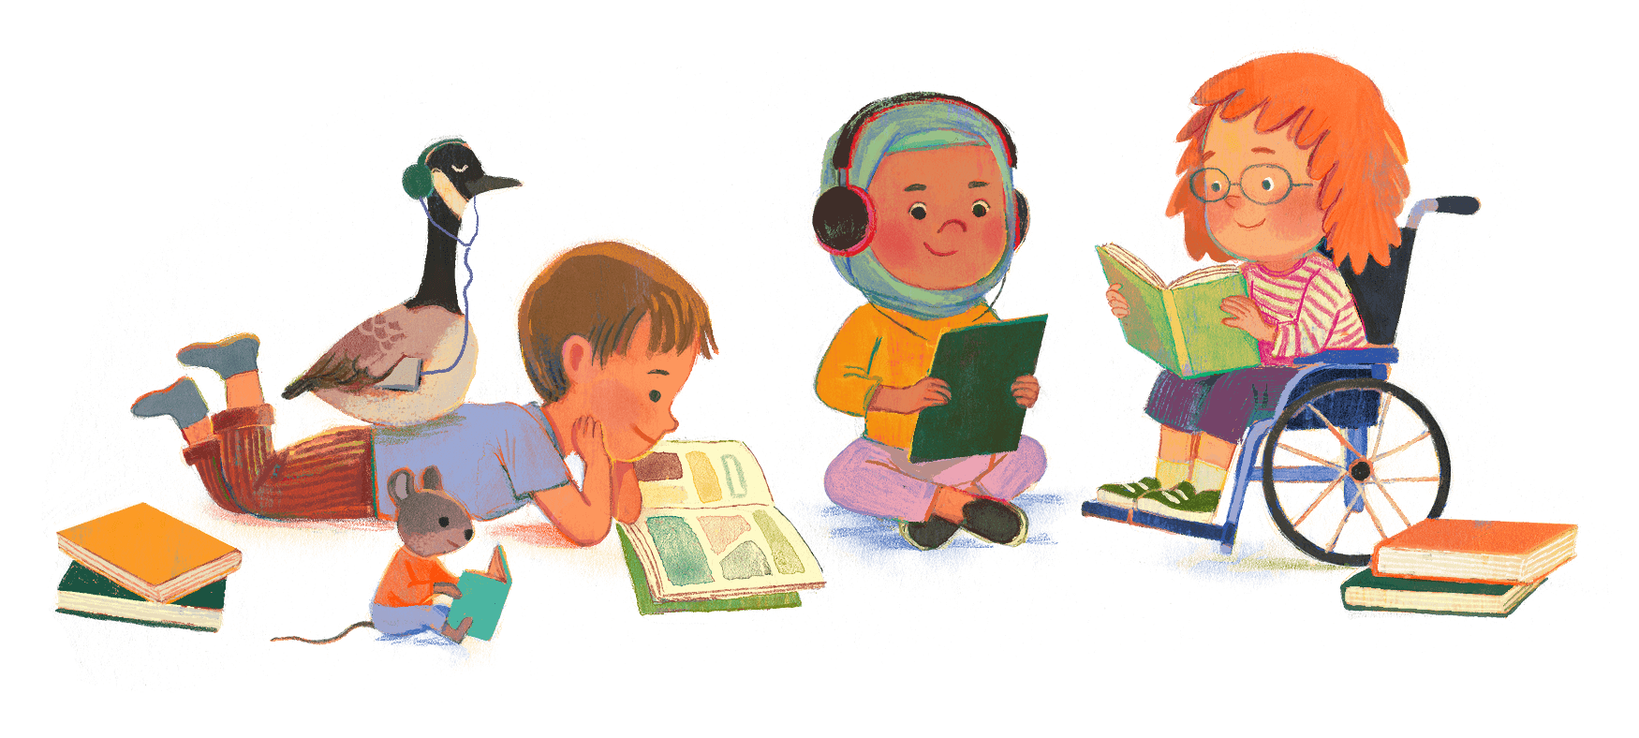
Club de lecture d’été TD
Formats des carnets de notes : gros caractères, audio, braille et police OpenDyslexic
Pages sur l’accessibilité
Versions audio de bandes dessinées en ligne et du Sentier des contes
Représentation du handicap

Slide 14
Promotion et rayonnement
Créez des dépliants, des articles de médias sociaux et des promotions en ligne
  Mot-clic : #OnAimeLaLecture
Rayonnement / sensibilisation
  Parlez des caractéristiques accessibles du club
  Décrivez tous les formats de lecture
  Parlez aux gens handicapés
    Promouvoir le club aux organisations locales, aux camps d’été, etc.

Slide 15
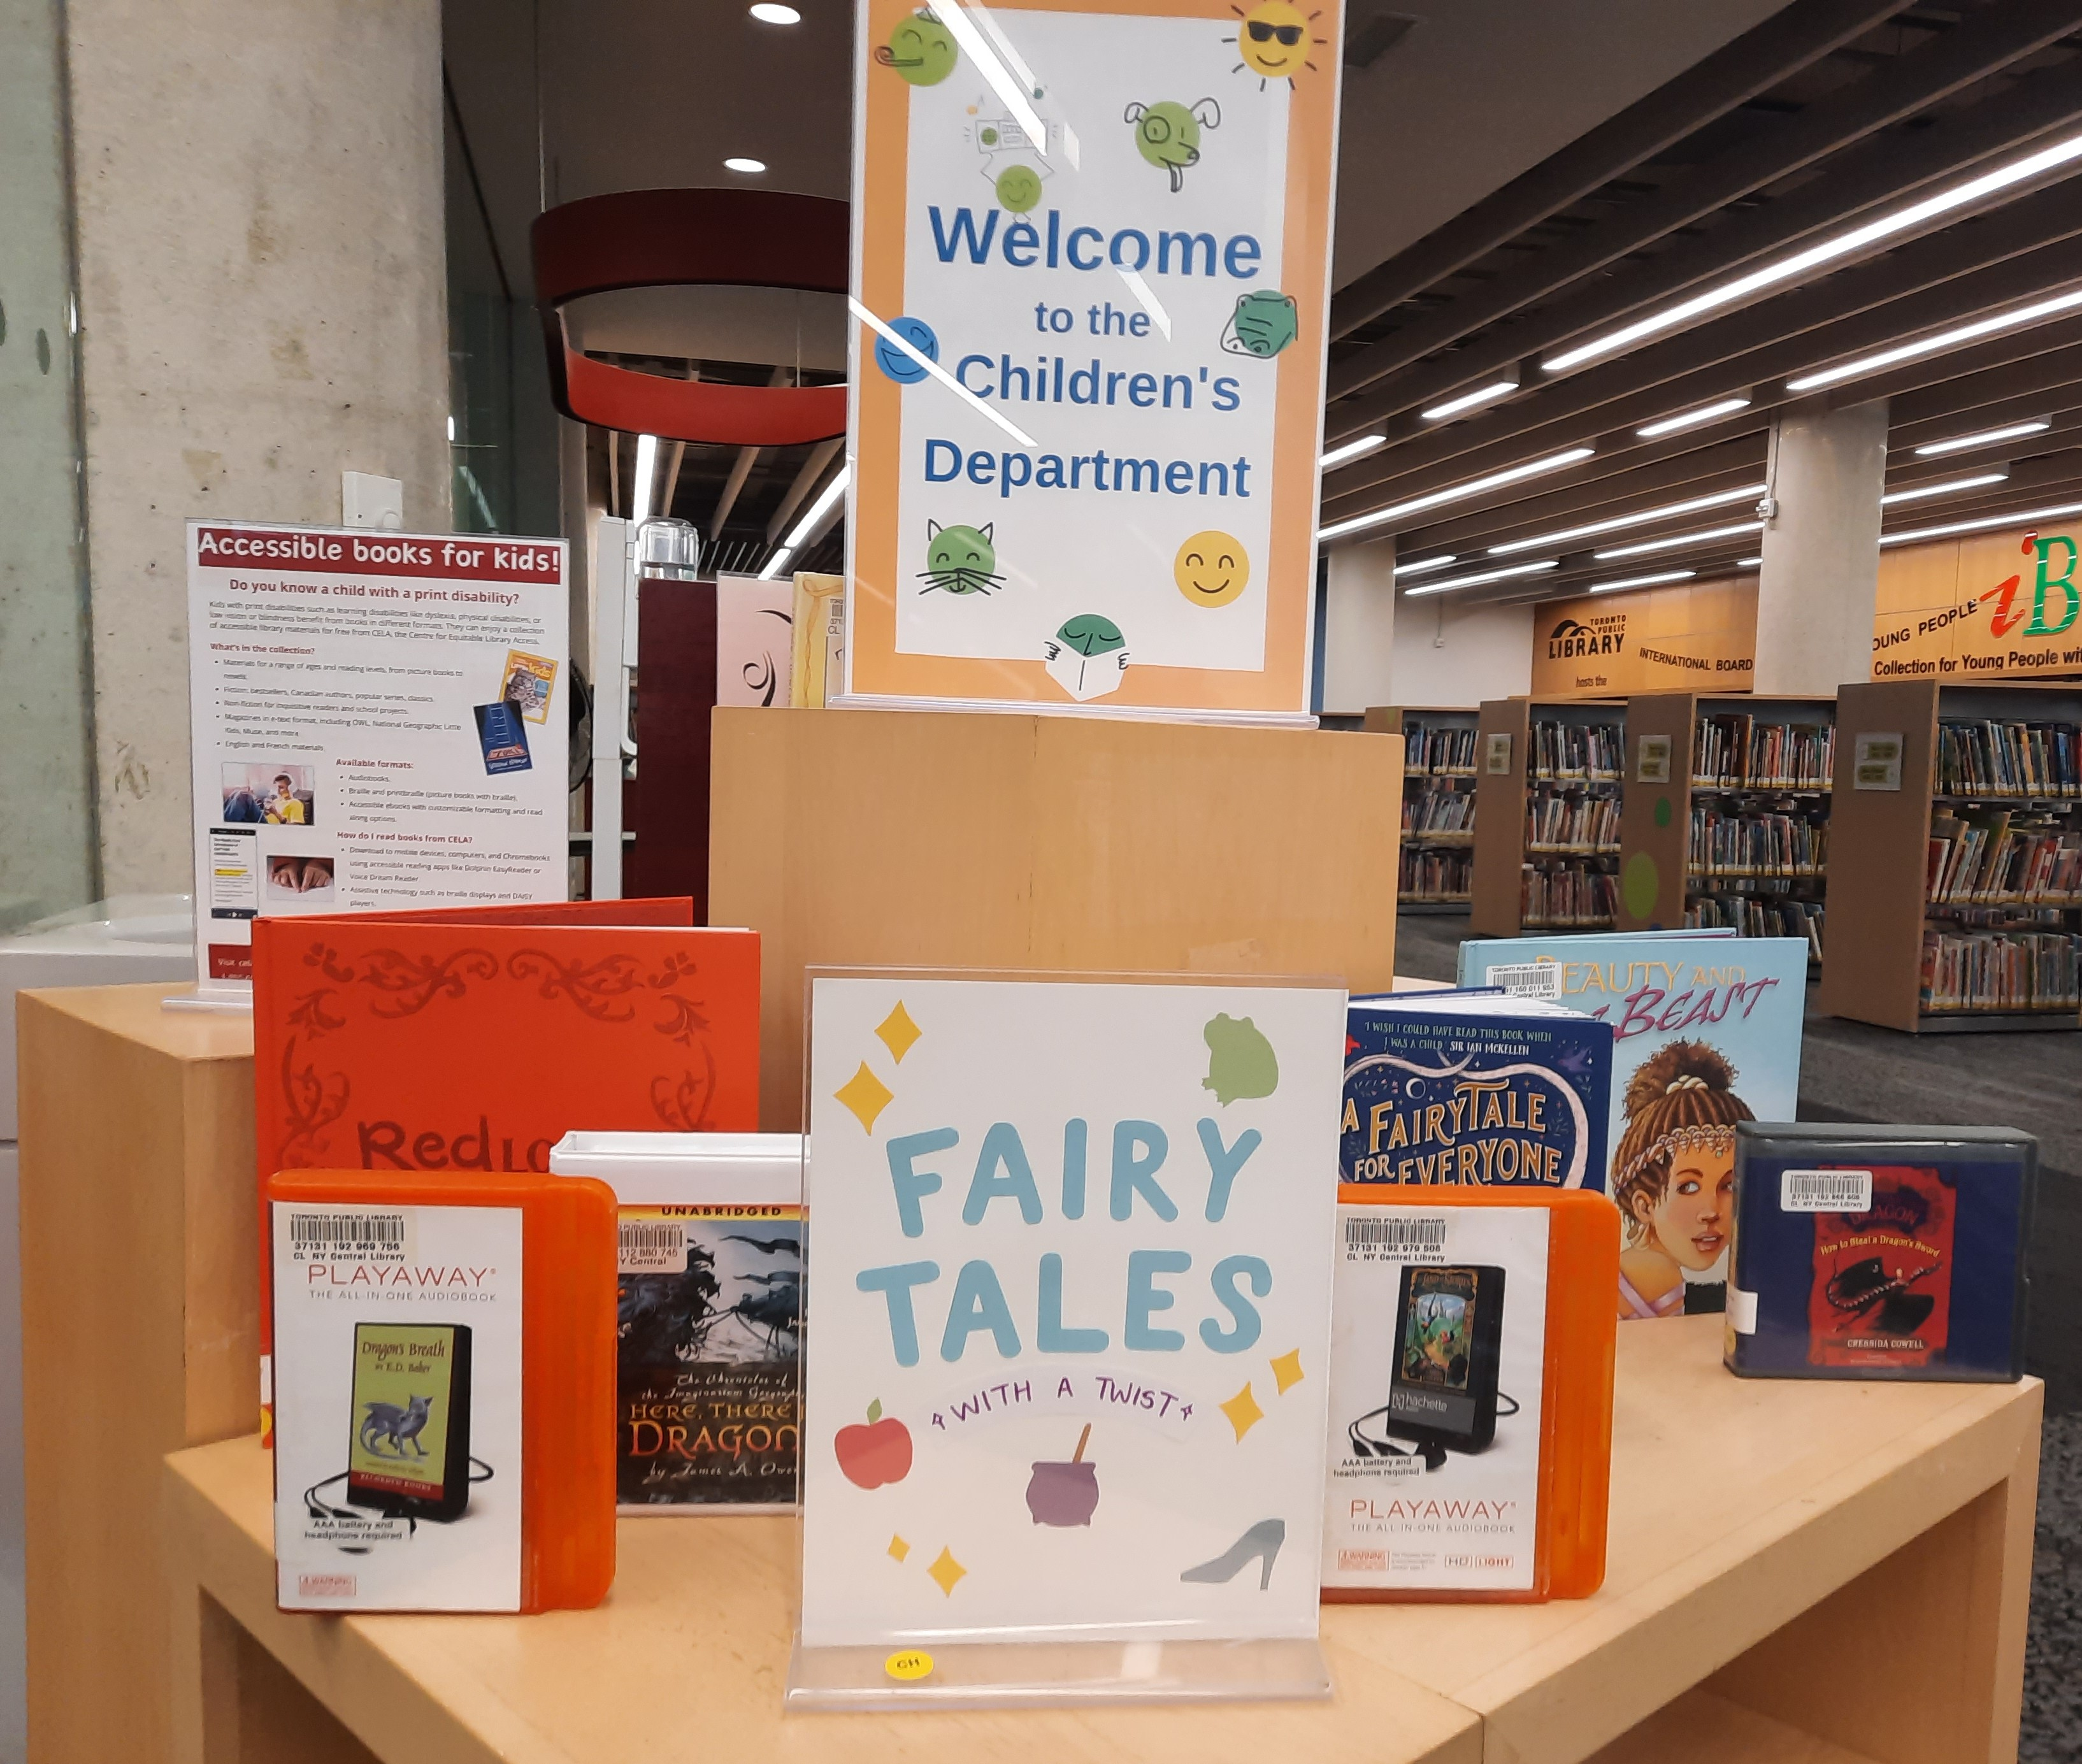
Présentoirs et décoration de vos espaces
À hauteur de fauteuil roulant
Affiche des services pour enfants du CAÉB
Ne placez pas les livres en braille derrière une vitre
Présentez des formats multiples
Restez simple et ne décorez pas trop

Slide 16
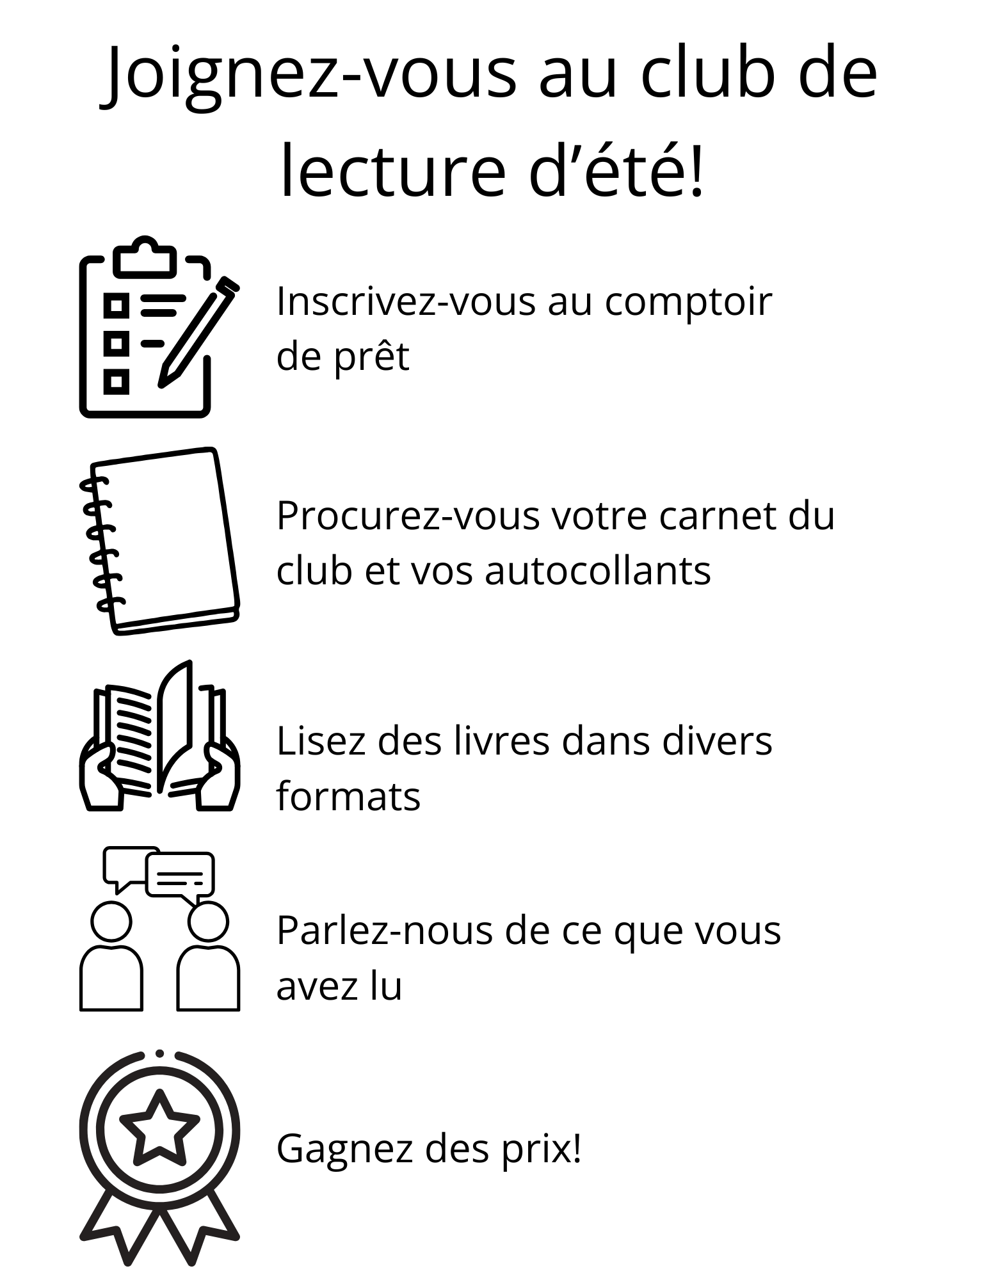
Inscription
Inscription en ligne
  Restez simple, posez moins de questions
Mesures d’adaptation mentionnées sur le formulaire d’inscription ou inviter les parents à s’informer à ce sujet
En personne – aborder la question de l’accessibilité
Explication visuelle du fonctionnement du club

Slide 17
Rapports de lecture
Compter le temps et non les titres
Compter les livres audio, les livres en braille et les autres formats
Rapports en ligne ou par courriel
  Autocollants virtuels
Proposer des moyens créatifs pour soumettre les rapports, par exemple au moyen de dessins, par écrit ou oralement
Faire preuve de souplesse et poser des questions plus générales si l’enfant a de la difficulté

Slide 18

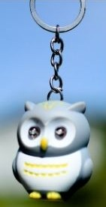
Cadeaux et prix
Autocollants pelucheux, gonflants, brillants
Petits objets sensoriels
Chaînes porte-clés, objets tactiles, comme des animaux en peluche (à fixer sur une canne)
Tee-shirts et bouteilles d’eau
Tenir compte de la perte de vision et de la motricité
Prix d’expériences

Slide 19
Évaluations accessibles
En ligne et sur papier
Pas de questions de type Matrice ni d’échelle mobile
Courtes et précises (5 à 7 questions au maximum)
Introduction avec explication (anonymat, délais, etc.)
Proposer des textes et des images
Solliciter et consigner les commentaires oraux
Poser une question propre à l’accessibilité

Slide 20

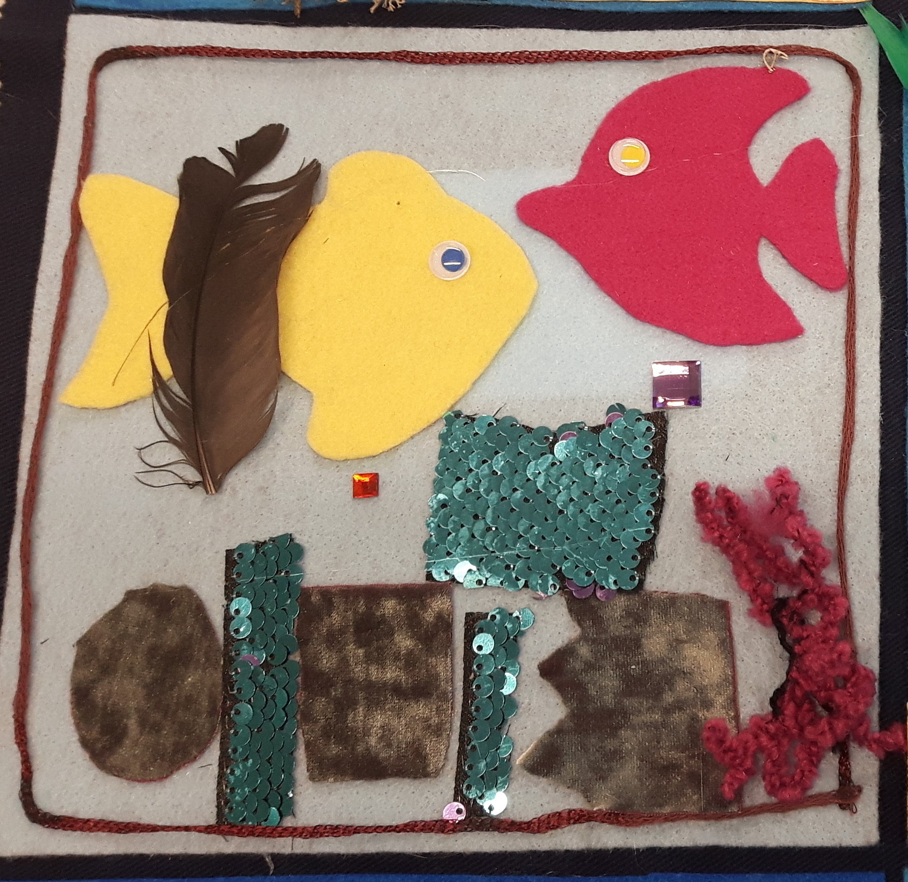

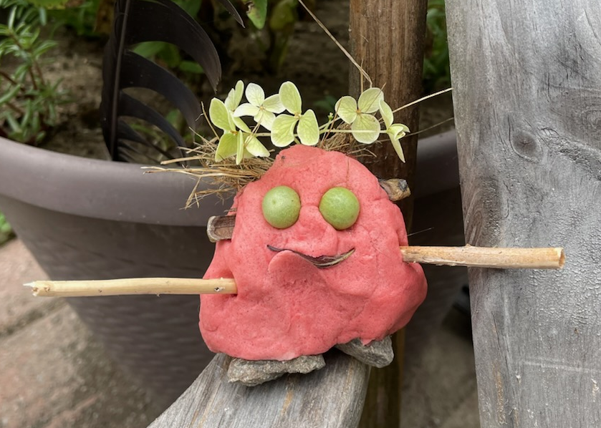
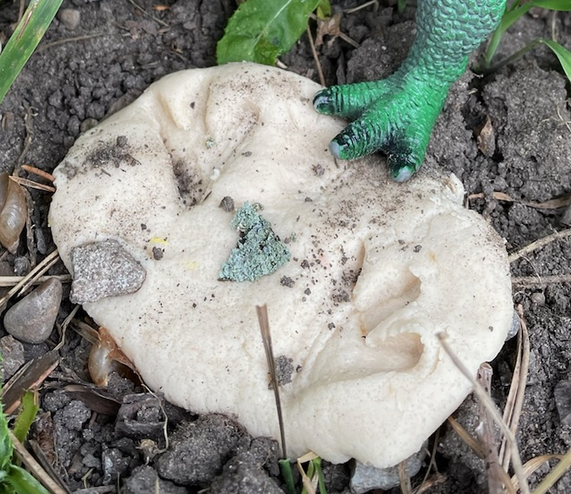
Programmation : bricolage
Images tactiles
Arbres du livre Le Lorax
Créations compostables
Pâte à modeler ou pâte à sel
Monstres, créatures, fossiles

Slide 21
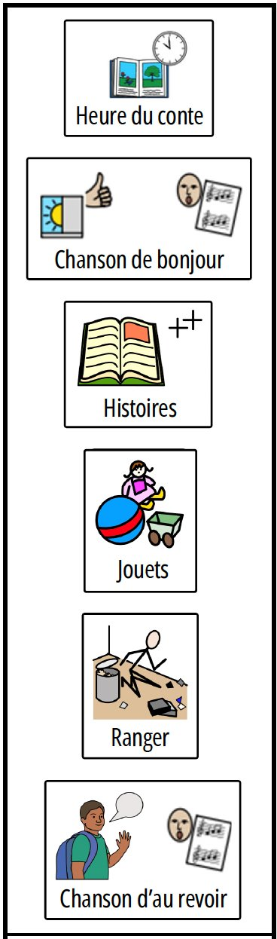
Programmation : heure du conte
Jouets sensoriels, écouteurs, lunettes de soleil
Histoires courtes avec de grandes illustrations voyantes
Bouger et marcher
Horaire visuel

Slide 22
Programmation : auteurs et intervenants
Microphones
Interprétation en langue des signes
Différents types de sièges
Rampe d’accès à la scène
Espace tranquille

Slide 23


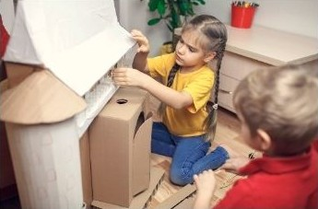
Programmation : STIM
Substances visqueuses, expériences, pâte à sel
Cartes tactiles
Structures en matières recyclables

Slide 24

Prix pour l’accessibilité du CLÉTD
Décerné à une bibliothèque francophone ou anglophone qui s’est démarquée en offrant un Club accessible​
Prix de 2 000 $​
Appel de candidatures vers la fin de l’été​
N’oubliez pas : votre bibliothèque est déjà plus accessible que vous le pensez!

Slide 25
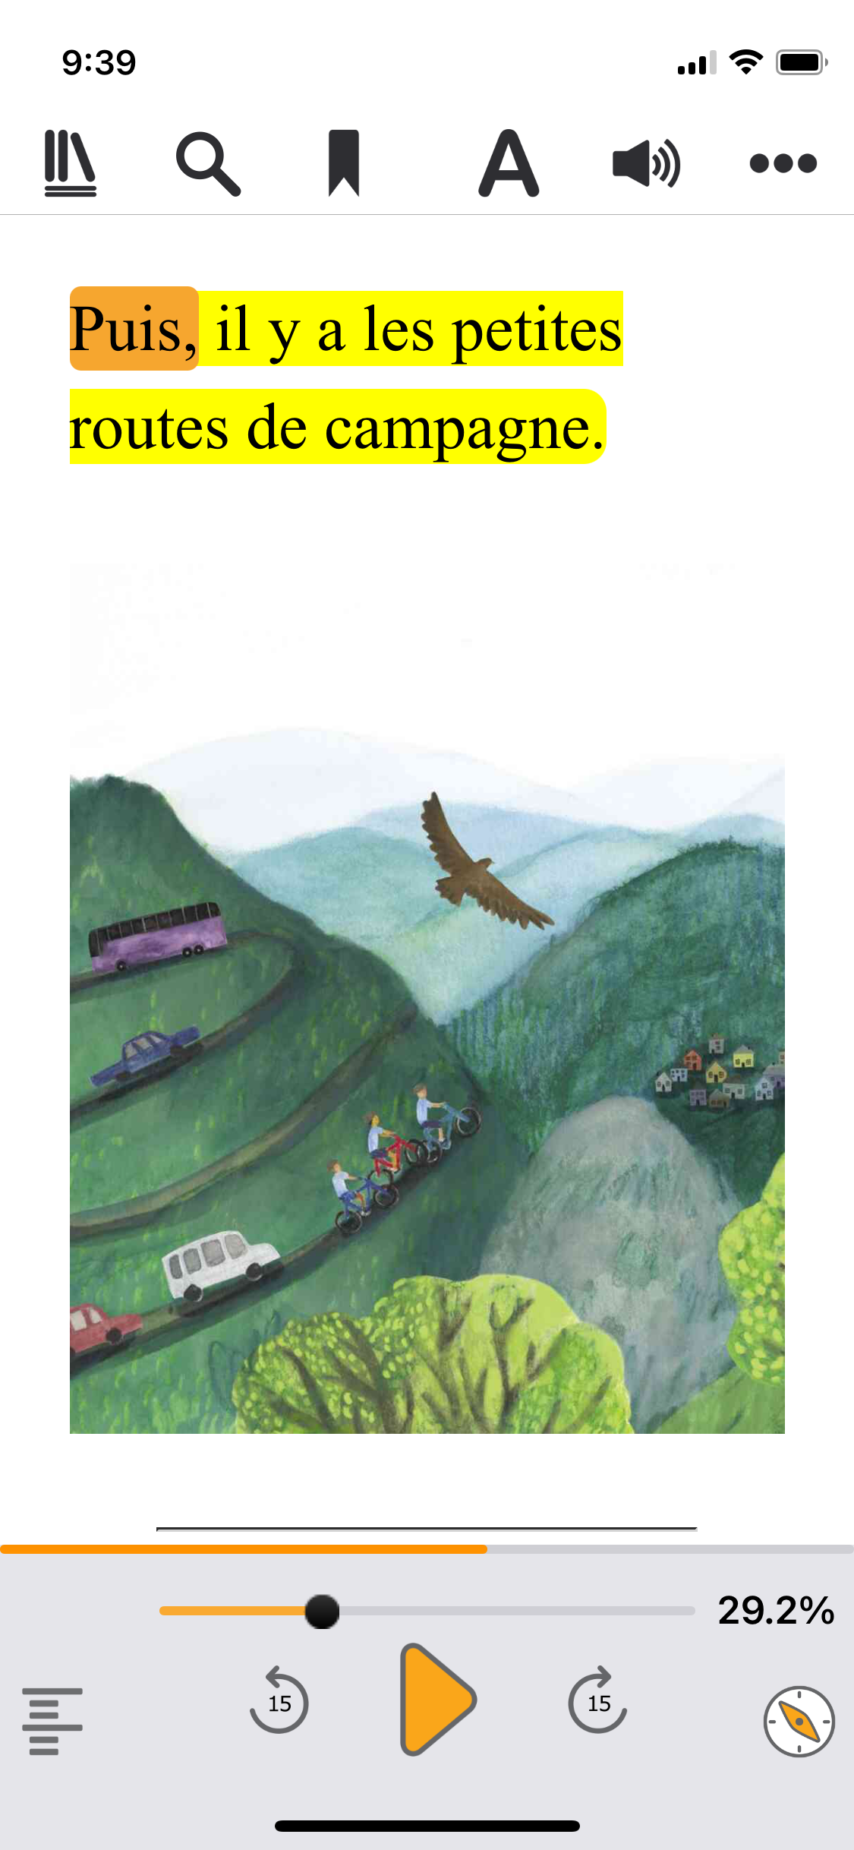
Le CAÉB peut vous aider
Livres en formats accessibles
Ressources sur le site Web du CAÉB
Page Pensez accessibilité du CLÉTD

Slide 26
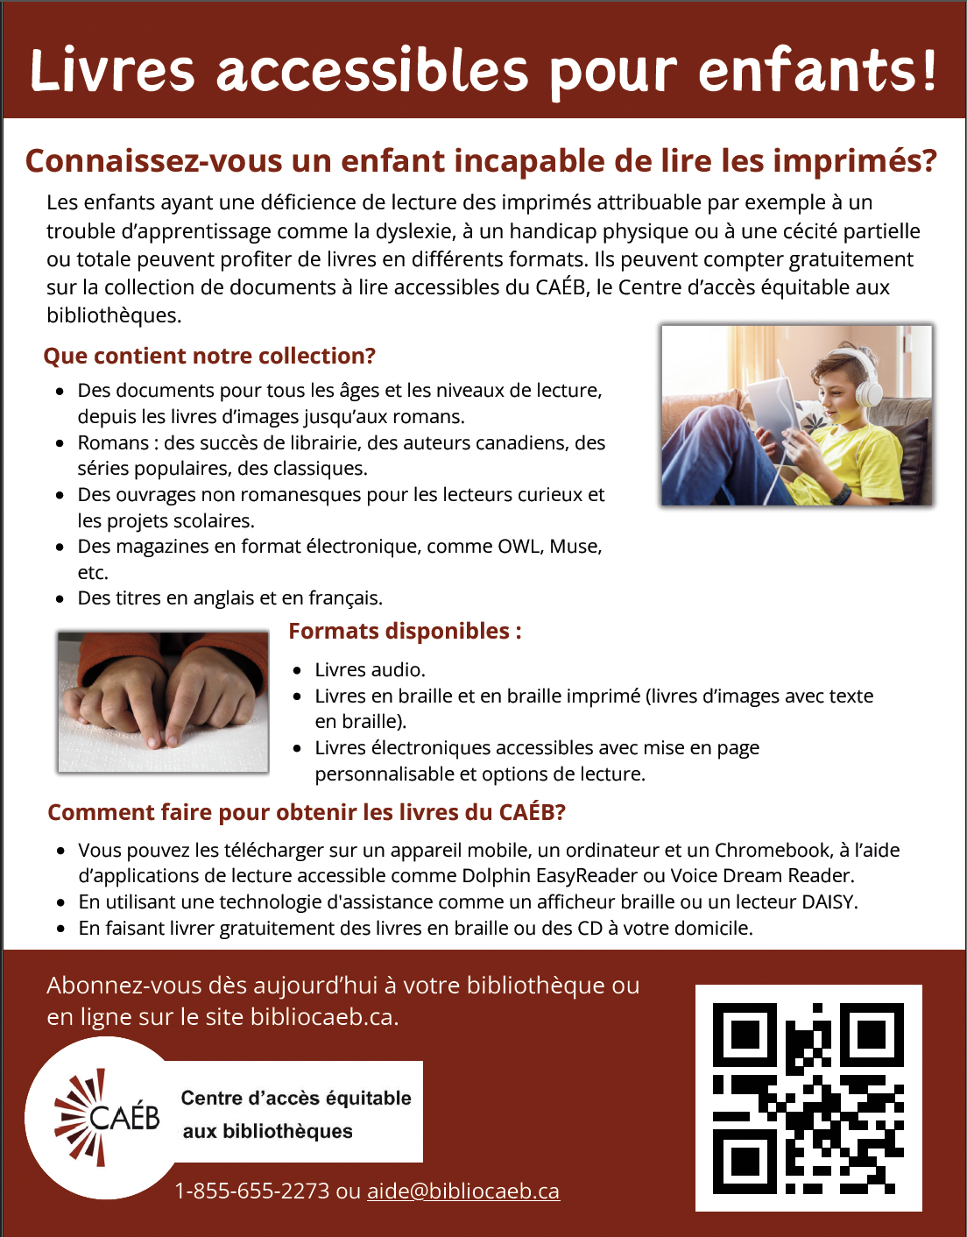
Ressources
Parlons de littératie accessible
Guide de bricolage et autres activités accessibles
Guide pour l’heure du conte accessible
Affiche des services pour enfants du CAÉB

Slide 27
Ressources
Groupe d’intérêt sur l’accès des enfants et des adolescents aux bibliothèques
Groupe consultatif des enseignants (en anglais)
Ressources à l’intention des enfants et des adolescents handicapés
Bibliothèques Accessibles (CRABP)
BC SRC Inclusion and Accessibility (en anglais)
Page Pensez accessibilité du CLÉTD

Slide 28
Merci!
Andrea Blake, adjointe au rayonnement
andrea.blake@bibliocaeb.ca
Services aux membres
membres@bibliocaeb.ca
1-855-655-2273, poste 2
bibliocaeb.ca

